Slide 1

Дворцовые перевороты
1725-1762
Урок истории в 7-м классе
УМК А.А. Данилов, Л.Г. Косулина
Автор: Кокшарова Наталья Владимировна,
учитель истории
МКОУ «Буткинская СОШ»
с. Бутка ,Талицкого района, Свердловской области

Slide 2
Дворцовый переворот – смена власти, совершавшаяся узким кругом из числа придворных группировок и руками гвардейских полков
Этот термин впервые использовал историк В.О.Ключевский.

Slide 3
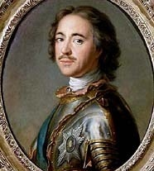
Петр I (Алексеевич)
Петр I умер внезапно, к моменту смерти император так и не успел высказать своей воли о наследнике престола.
Это и послужило поводом к эпохе дворцовых переворотов.

Slide 4
Борьба за власть
Петр I
«птенцы гнезда
Петрова»
Меншиков А.Д.
Старая
аристократия
Долгорукие
Екатерина Алексеевна
Петр Алексеевич

Slide 5
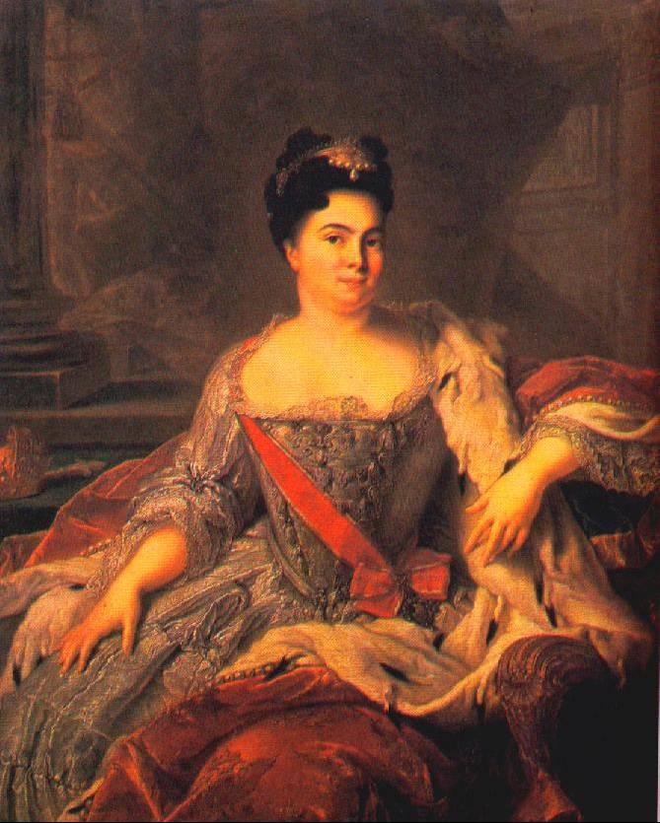
Екатерина I (1725-1727)
При поддержке солдат сподвижникам Петра I удалось провозгласить императрицей – Екатерину Алексеевну.
Ее первым министром стал …
Александр Данилович Меншиков

Slide 6
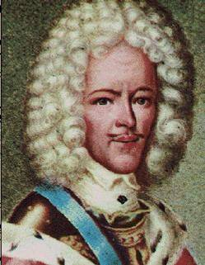
Меншиков Александр Данилович
Возглавил Верховный тайный совет,
сосредоточив в своих руках огромную власть.
Для утверждения на престоле решил женить Петра Алексеевича на своей дочери Марии.

Slide 7
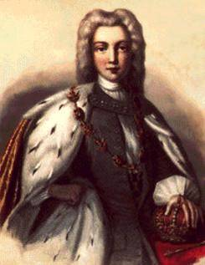
Петр II (1727-1730)
В мае 1727г, после смерти Екатерины императором стал Пётр II Алексеевич, внук Петра I.
При этом большое влияние сохранял Меншиков.
Но старая знать добилась ареста Александра Даниловича.

Slide 8
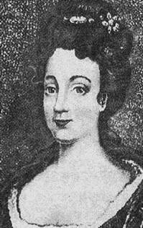
Незадолго до свадьбы в январе 1730 г. Петр II принимал парад на р. Яузе, простудился и скоропостижно скончался.
Родственники хотели возвести на престол «царскую невесту», но не смогли.
Екатерина Долгорукая

Slide 9
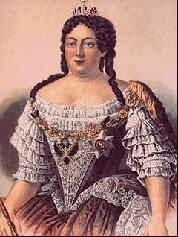
Анна Иоанновна (1730-1740)
В январе 1730г после смерти Петра II произошёл следующий дворцовый переворот.
Старая знать призвала на престол Анну Иоанновну, племянницу Петра I.

Slide 10
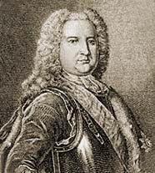
БИРОН
Эрнст Иоганн
Он
по выражению современников
«обращался с лошадьми как с людьми, а с людьми как с лошадьми».

Slide 11
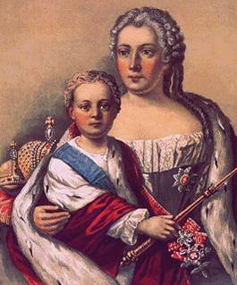
Иоанн Антонович (1740-1741)
Анна Леопольдовна была регентшей при своём сыне младенце Иване Антоновиче VI.
Маленькому императору было два месяца.
Вся власть сосредоточилась в руках Бирона.

Slide 12
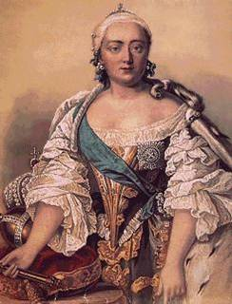
Елизавета Петровна
(1741-1761)
В ночь на 25 ноября 1741 года дочь Петра I пришла в казармы Преображенского полка и призвала солдат служить ей так же, как и служили ее отцу.
Наутро столица узнала о дворцовом перевороте.

Slide 13
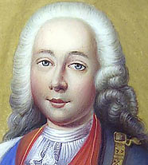
Петр Федорович (1761-1762)
Петр царствовал всего 186 дней.
Непредсказуемость императора,
его пренебрежение русскими традициями, нападки на жену
Екатерину,
привели к очередному дворцовому перевороту.

Slide 14
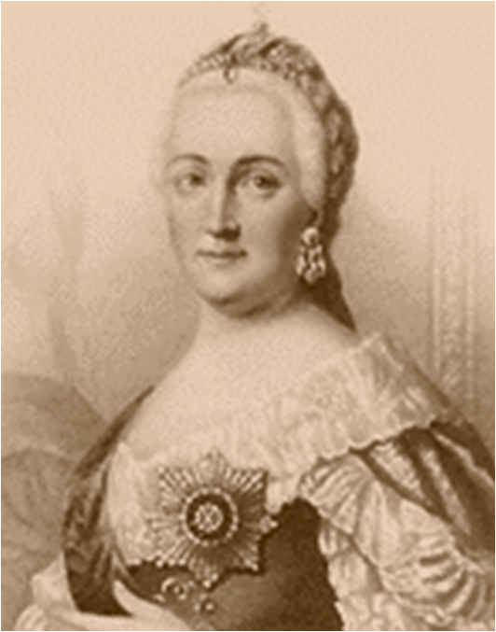
Екатерина Алексеевна (1762-1796)
Под утро 28 июня 1762г. Супруга Петра III свершила дворцовый переворот, при помощи гвардейцев она свергла с престола
мужа и стала
править под именем
Екатерина II,
вошедшая в историю
России как Великая.

Slide 15
Список используемых источников
Чернова М.Н. Личность в истории. – Москва: Эксмо, 2005.
Павленко Н.И.История России с древнейших времён до 1861 года – Москва «Высшая школа», 1996 г.
https://ru.wikipedia.org
http://www.rusempire.ru

